Slide 1
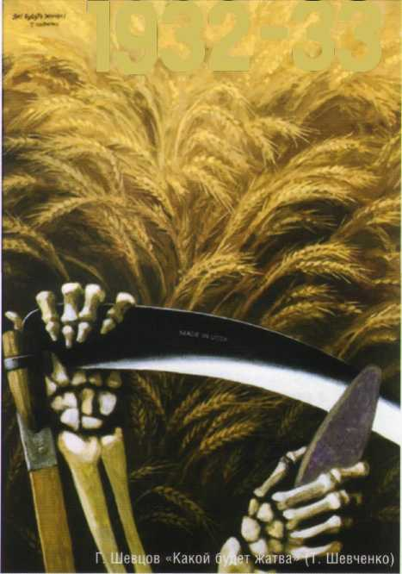
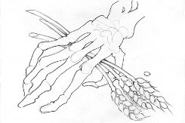

Перервана
пісня
про хліб

Slide 2


Slide 3
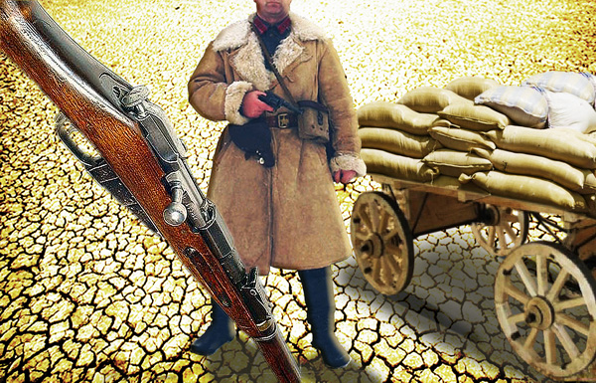
7 серпня Сталін власноруч написав закон “ Про охорону соціалістичної власності ”, який в народі назвали “ законом про п'ять колосків ”

Slide 4
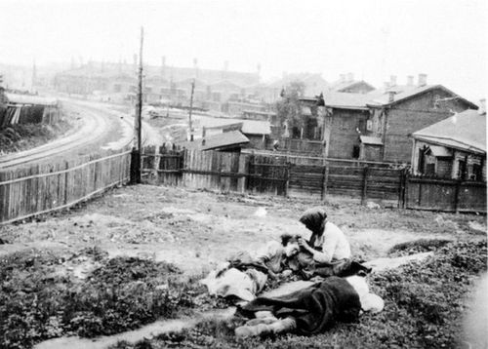
П'ять колосків із горя і печалі,
Страшний указ – то присуд для села,
В яру калина кров'ю обливалась, А в села смерть голодна йшла, страшна

Slide 5
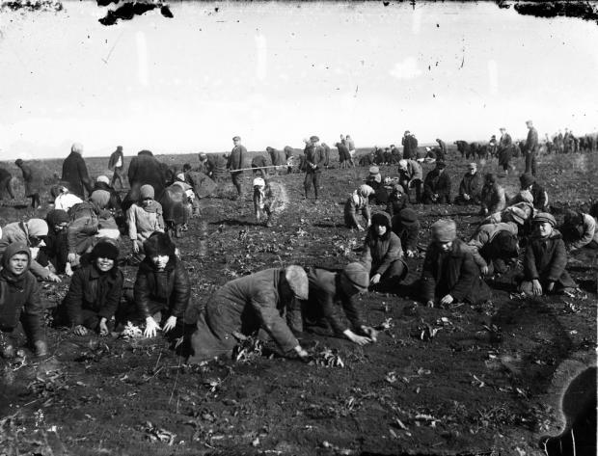

Slide 6
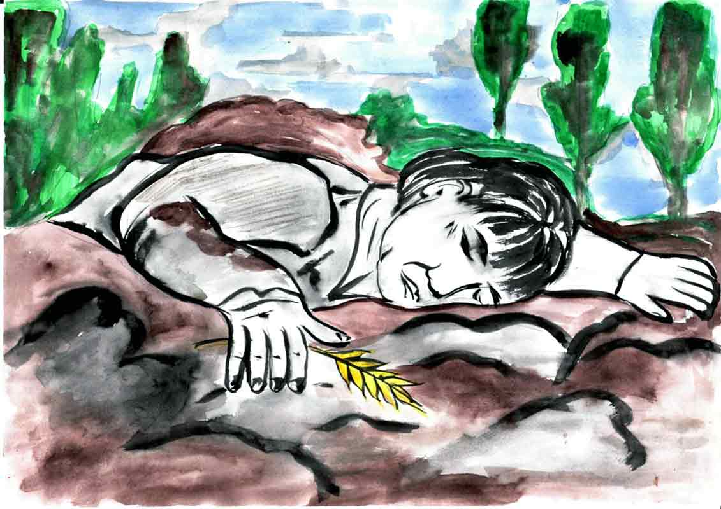
Люди ходили по стерні, шукали нірки мишей, розкопували їх, і коли знаходили хоча би жменьку зерна, це було велике щастя

Slide 7
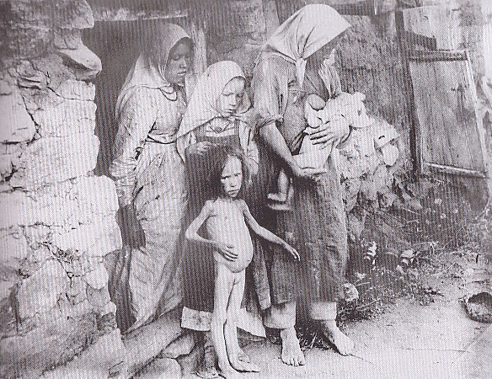
Багато невинного люду зійшло в могилу – старих, молодих і дітей, і ще не народжених – у лонах матерів…

Slide 8
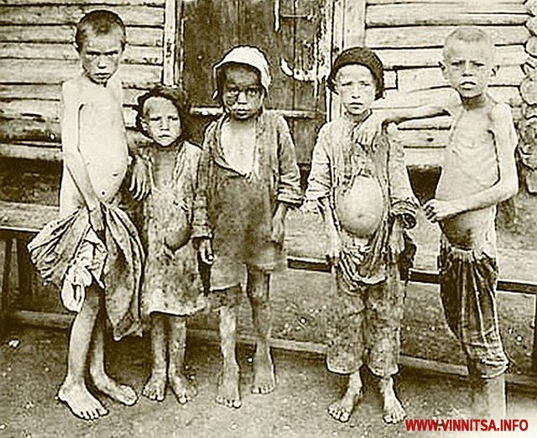
Найстрашніше було дивитися на маленьких дітей, висохлі, як у скелета, кінцівки яких звисали з роздутого живота. Голод стер з їхніх облич усі сліди щасливого життя

Slide 9
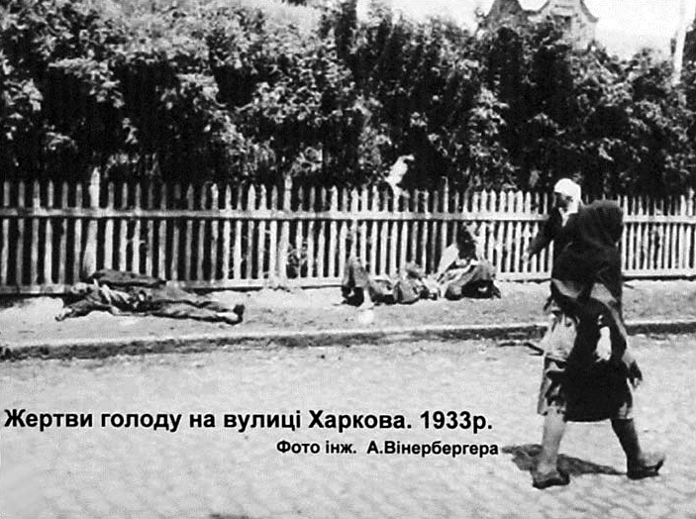
Я бачив сам зловісну ту пору
І пухлих, і померлих на шляхах.
І досі ще стоять мені в очах…
А кажеш - не було голодомору?

Slide 10
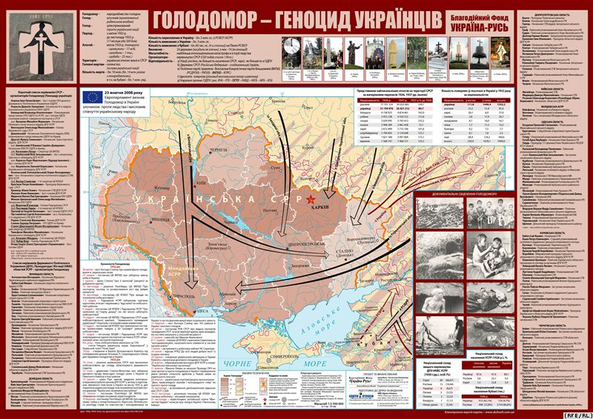

Slide 11
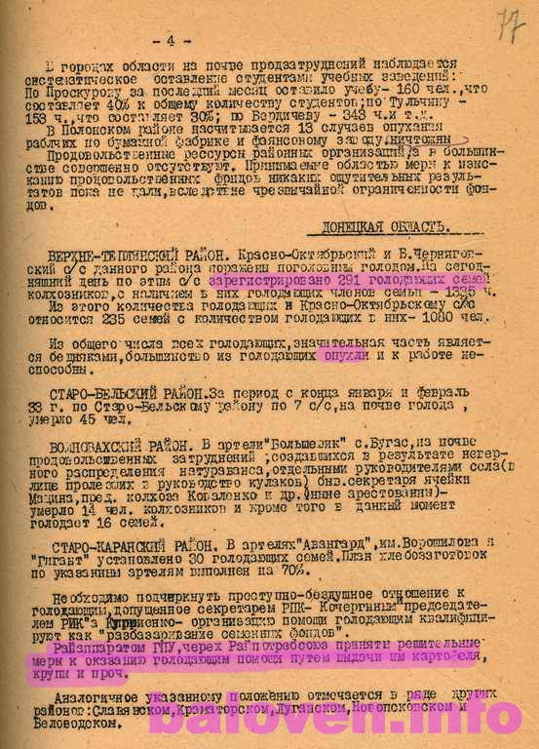
Донецкая область
“…из общего числа всех голодающих, значительная часть является бедняками, большинство из голодающих опухли и к работе не способны…»

Slide 12
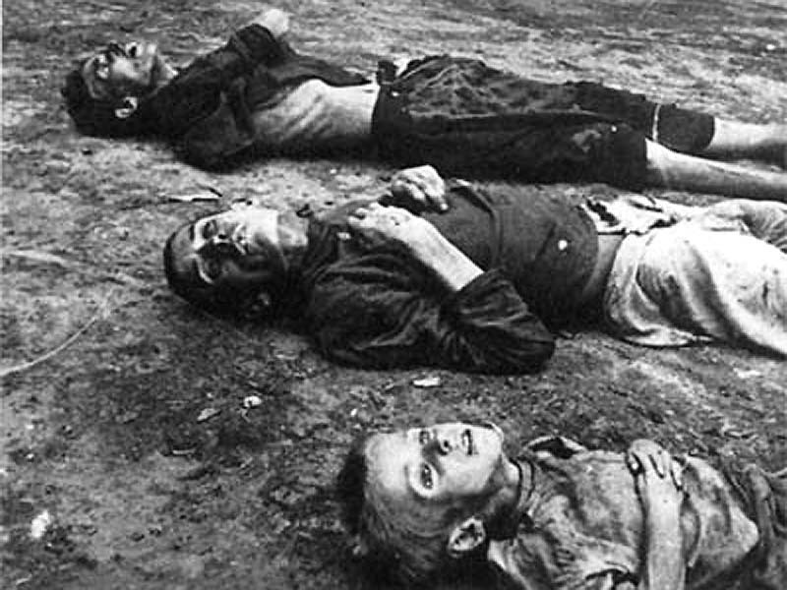
Старо-Бельский район
«…За период с конца января и февраль 33 года по Старо-Бельскому району по 7 с/с, на почве голода, умерло 45 человек…»

Slide 13
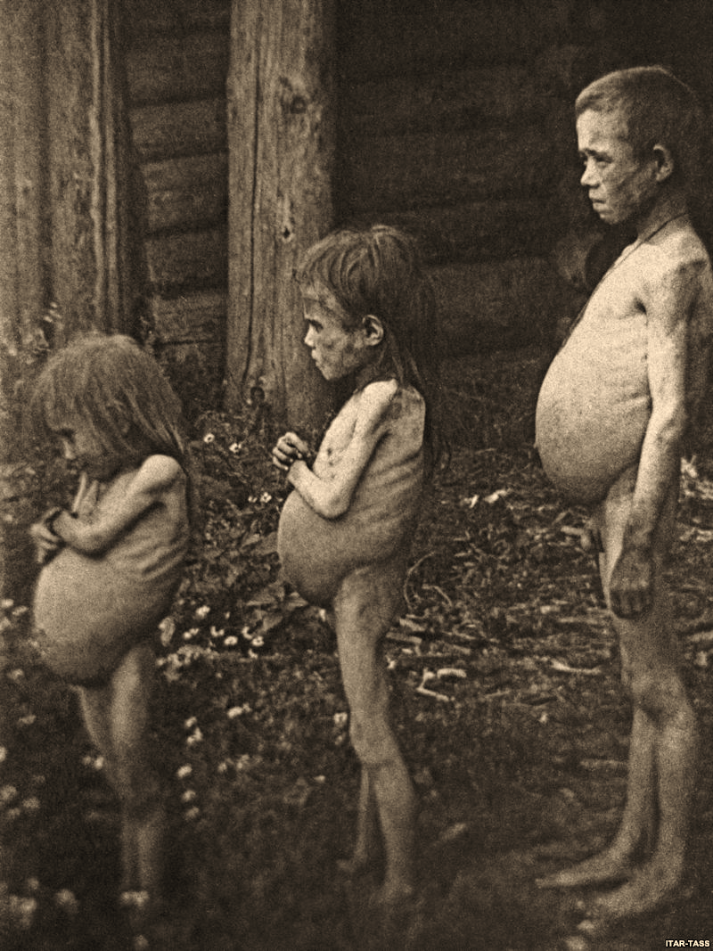
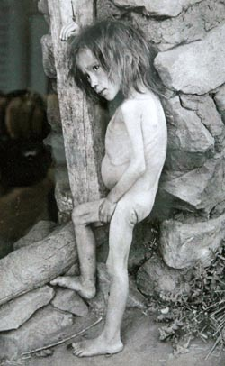
Діти пухли на глазах у матерів, та їх нічим було нагодувати…
Все забрали до крихітки!

Slide 14
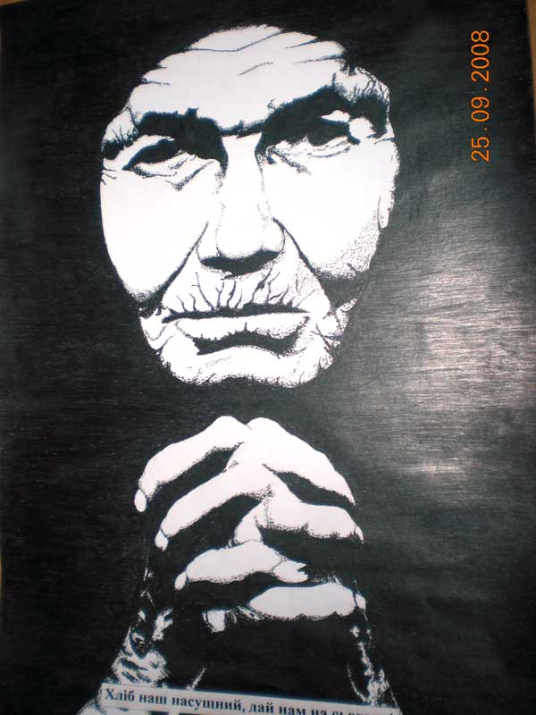
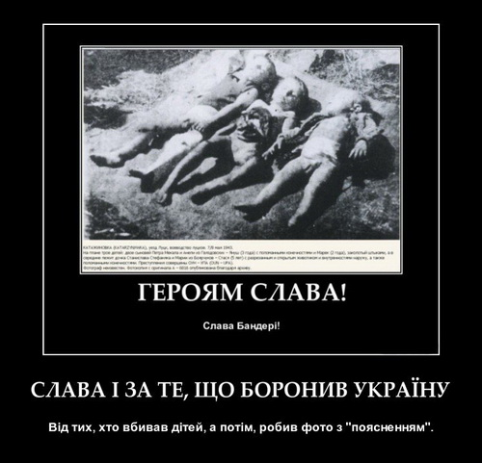
…Погасила каганчик, лягла…
Не замкнула й на хвилю повіки,
У ту ніч, як уже півсела,
Усі троє заснули навіки…

Slide 15
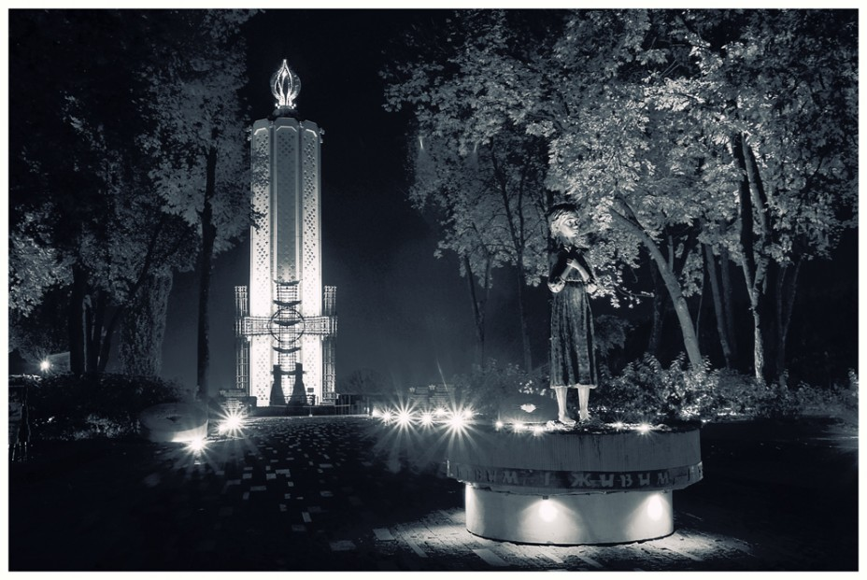
Людської пам'яті мости

Slide 16



Slide 17
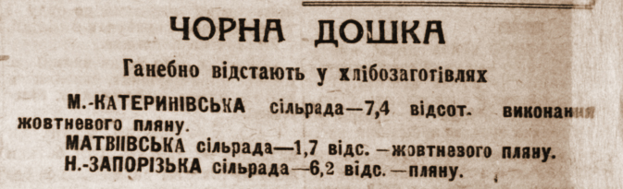
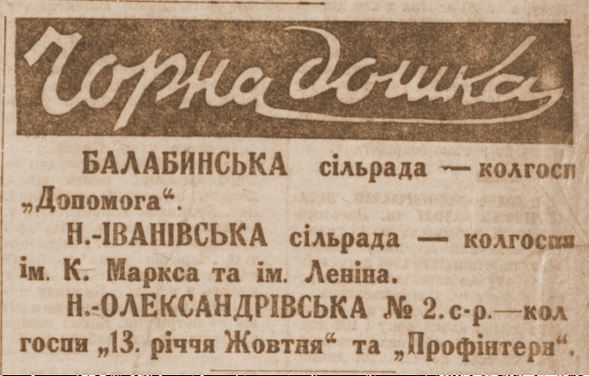
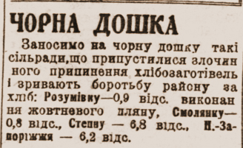

Slide 18
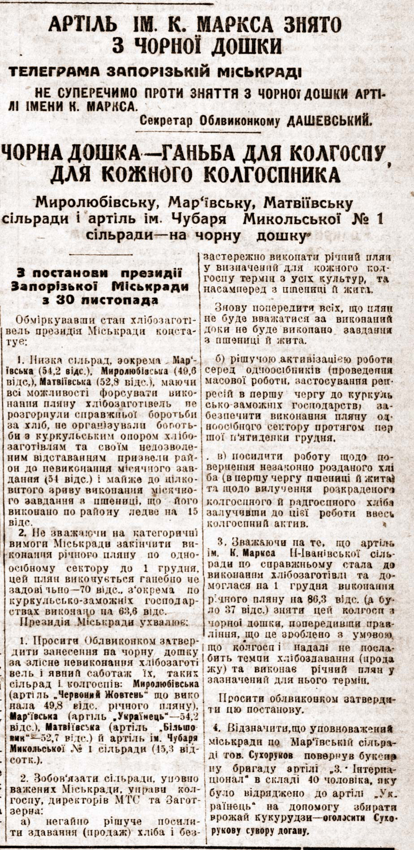
З постанови Запорізької Міськради з 30 листопада
“…Знову попередити всіх, що план не буде вважатися за виконаний доки не буде виконано завдання з пшениці й жита…”

Slide 19
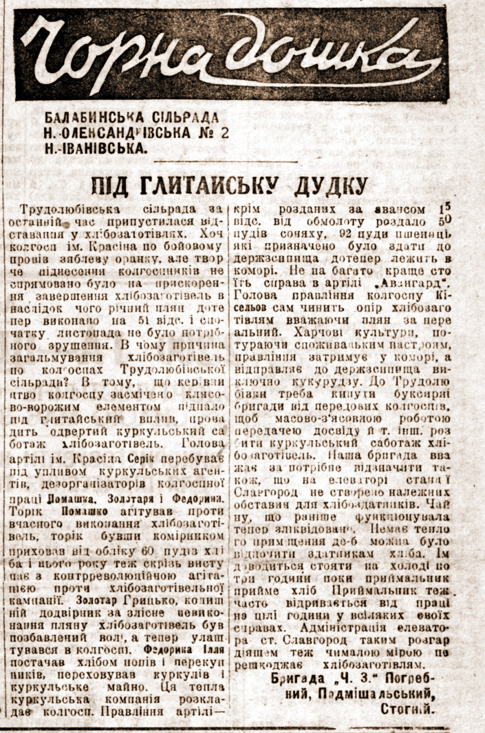
”…Не на багато краще стоїть справа в артілі
“ Авангард ”. Голова правління колгоспу Кісельов сам чинить опір хлібозаготівлям, вважаючи план за нереальний…”

Slide 20
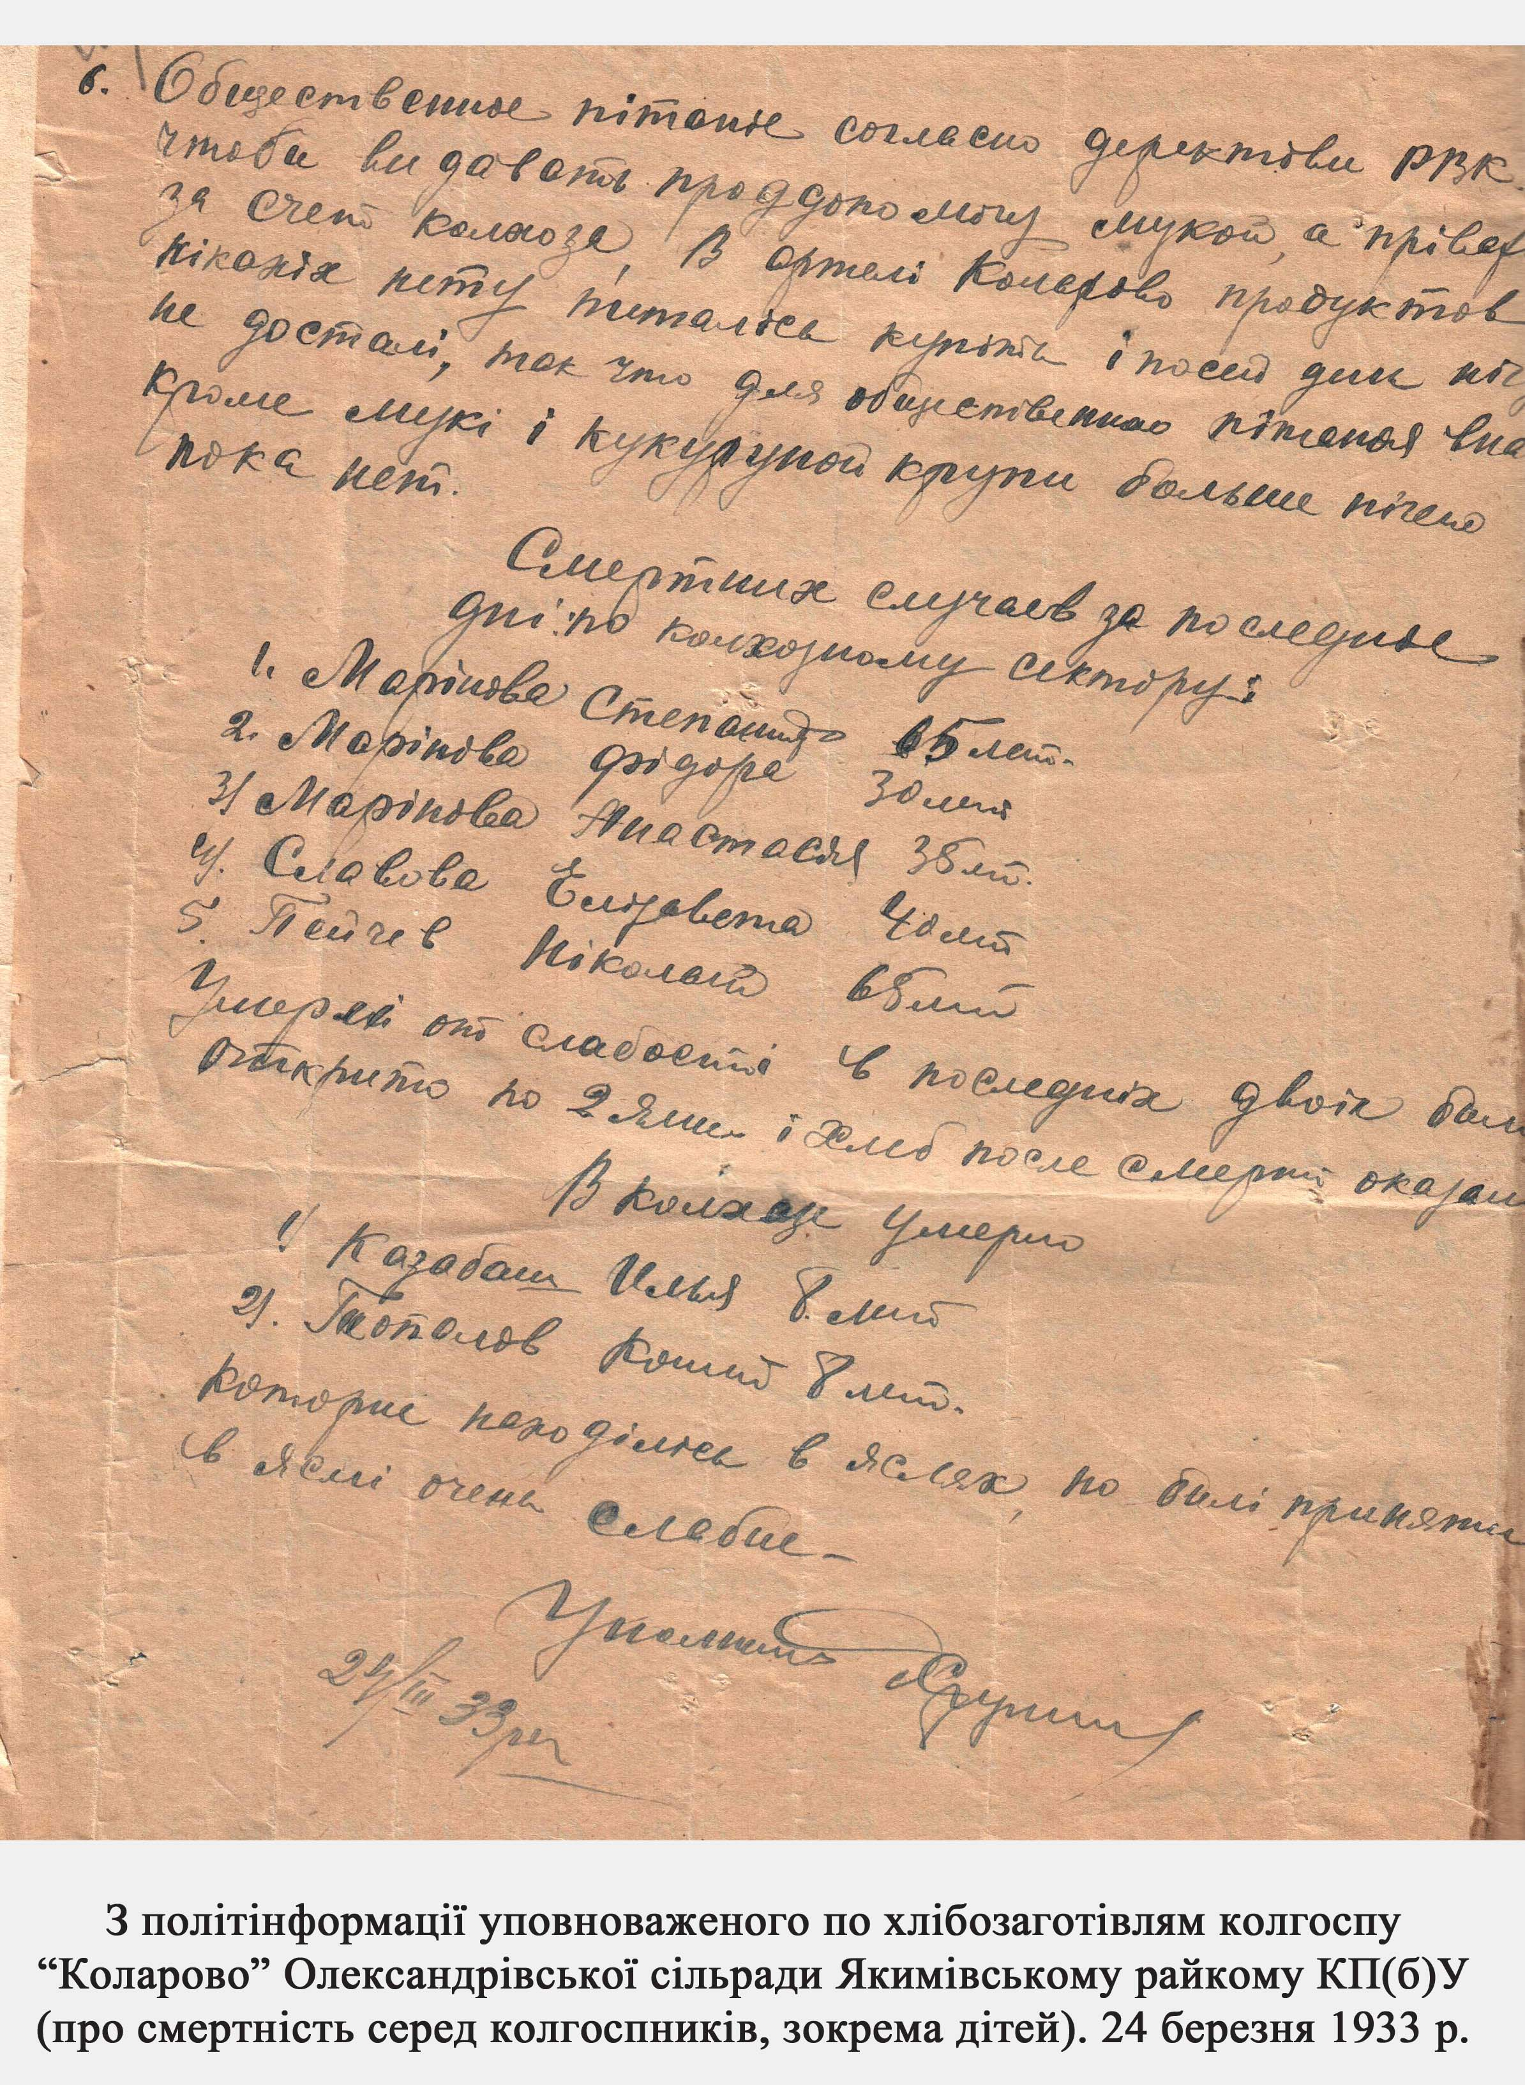
З політінформації уповноваженого по хлібозаготівлям колгоспу
“ Коларово ” Олександровської сільради Якимівському райкому КПбУ
(про смертність серед колгоспників, зокрема дітей).
24 березня 1933 р.

Slide 21
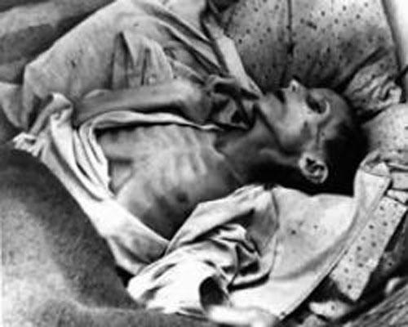
«…В колхозе умерло
1. Казабаш Илья
8 лет
2. Тополов Константин
8лет которые находились в яслях, но были приняты в ясли очень слабые..»

Slide 22
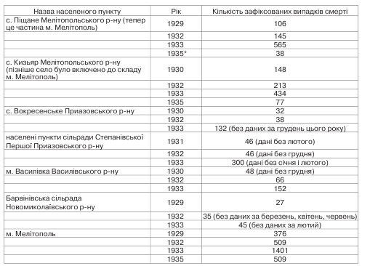
…Ти кажеш, не було голодомору?

Slide 23
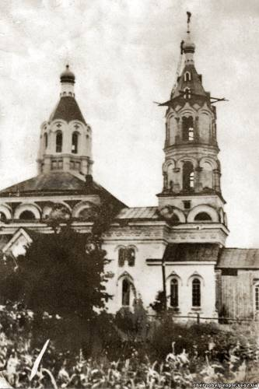
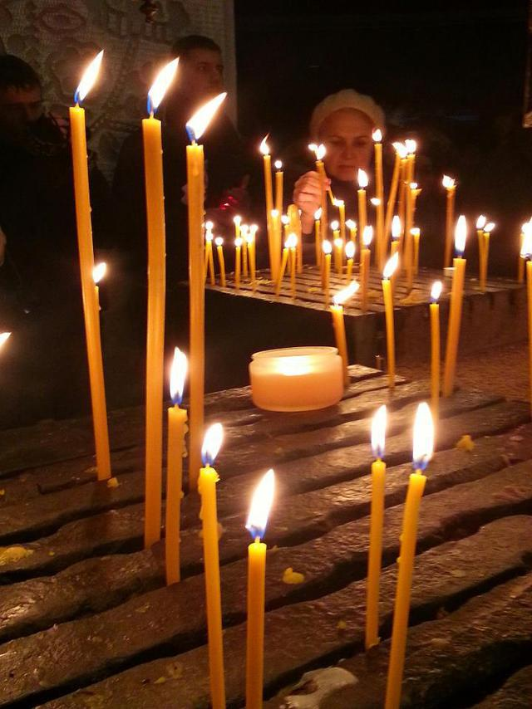
Мовчало небо і мовчали храми,
Сліпими вікнами світили у пітьмі.
І дзвін мовчав, бо голос одібрали.
На храмі надпис хтось залишив - 33

Slide 24
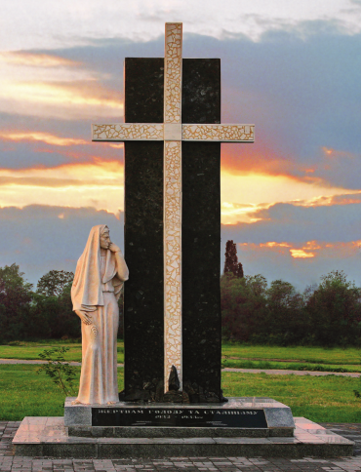
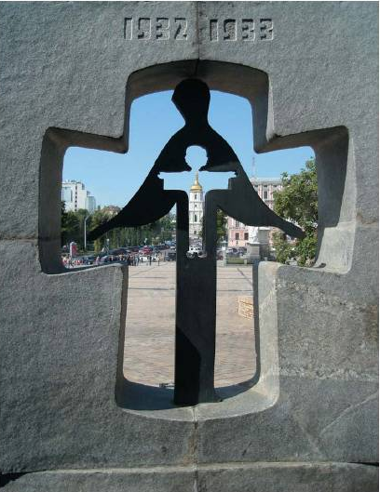
Пам'яті жертв Голодомору
в Україні встановлено 104 пам'ятника

Slide 25
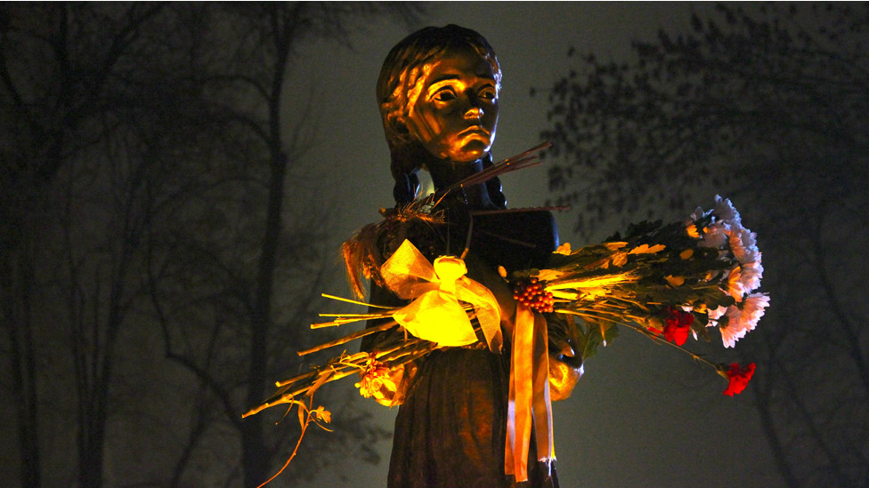
Ми пам’ятаємо!

